Slide 1
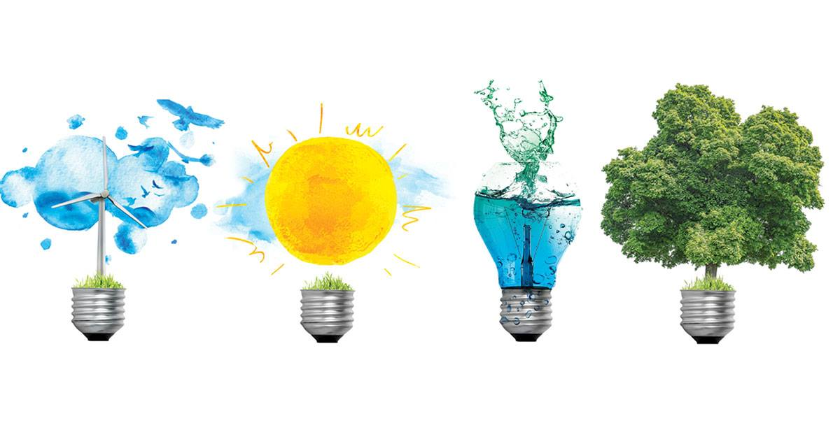
Odnawialne Źródła Energii
Autor: Igor Kapusta

Slide 2
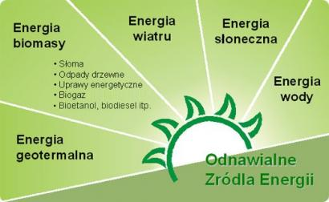
Energia odnawialna
Energie odnawialne to takie, których źródła są niewyczerpalne i których eksploatacja powoduje możliwie najmniej szkód w środowisku.

Slide 3
Przyczyny zainteresowania odnawialnymi źródłami energii
Powszechny dostęp, oraz bezgraniczne zasoby
Znacznie mniejsza ingerencja w środowisko w porównaniu z tradycyjnymi źródłami energii
Redukcja zanieczyszczeń,
Niezależność energetyczna państwa
Dostęp do elektryczności na terenach, gdzie nie ma innych źródeł energii.

Slide 4
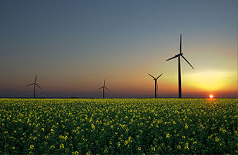
Odnawialne źródła energii
Źródła energii, których wykorzystywanie nie wiąże się z długotrwałym ich deficytem, ponieważ ich zasób odnawia się w krótkim czasie. Takimi źródłami są między innymi wiatr , promieniowanie słoneczne, opady, pływy morskie, fale morskie i geotermia. Przeciwieństwem ich są nieodnawialne źródła energii, czyli źródła, których zasoby odtwarzają się bardzo powoli bądź wcale: ropa naftowa, węgiel, gaz ziemny i uran.

Slide 5
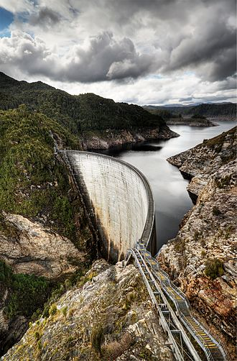
Energia wodna
Wykorzystywana gospodarczo, energia mechaniczna płynącej wody. Współcześnie energię wodną zazwyczaj przetwarza się na energię elektryczną (hydroenergetyka, często oparta na spiętrzeniach uzyskanych dzięki zaporom wodnym). Można ją także wykorzystywać bezpośrednio do napędu maszyn – istnieje wiele rozwiązań, w których płynąca woda napędza turbinę lub koło wodne.

Slide 6
Energia geotermalna
Energia cieplna skał, wody i gruntu pod powierzchnią Ziemi, zaliczana do odnawialnych źródeł energii.
Energia geotermalna jest udostępniana za pomocą wierceń zbliżonych technologią wykonania do odwiertów naftowych. Energia geotermalna może być pobierana za pomocą gruntowych pomp ciepła lub głębszych odwiertów, które z reguły służą eksploatacji głęboko położonych warstw wodonośnych z gorącą wodą. Jednym z przejawów obecności energii geotermalnej są źródła termalne.

Slide 7
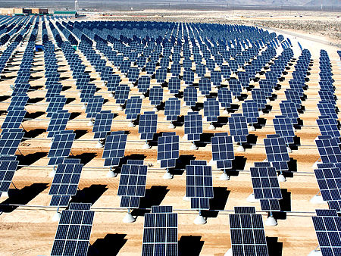
Energetyka słoneczna
gałąź przemysłu zajmująca się wykorzystaniem energii promieniowania słonecznego zaliczanej do odnawialnych źródeł energii.

Slide 8
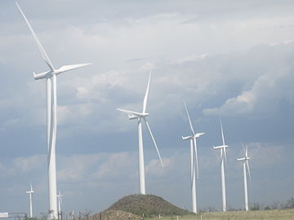
Energia wiatru
energia kinetyczna przemieszczających się mas powietrza, zaliczana do odnawialnych źródeł energii. Jest przekształcana w energię elektryczną za pomocą turbin wiatrowych, jak również wykorzystywana jako energia mechaniczna w wiatrakach i pompach wiatrowych, oraz jako źródło napędu w jachtach żaglowych.

Slide 9
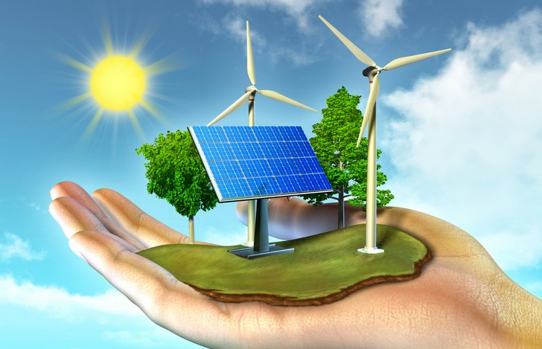
Dziękuję za uwagę !

